Slide 1




1 MARZO 2024
Portale della Trasparenza pnrr AGENAS
Già Project Manager progetto PONGOV ICT e Cronicità Agenas
Francesco Enrichens
enrichens@agenas.it

Slide 2
Il nuovo modello di assistenza territoriale
Francesco Enrichens pongov Agenas
Novara 19 ottobre 2023

Slide 3

LABORATORIO LOMBARDIA – SANITA’ E TERRITORIO
La eredità del PONGOV e l’ Osservatorio buone pratiche sociosanitarie
Portale della Trasparenza pnrr AGENAS
Già Project Manager progetto PONGOV ICT e Cronicità Agenas
Francesco Enrichens
enrichens@agenas.it
Venerdì 1 Dicembre 2023

Slide 4



MISSIONE ITALIA 2021-2026
PNRR DEI COMUNI E DELLE CITTA’
Osservatorio buone pratiche sociosanitarie
Project Manager progetto PONGOV ICT e Cronicità Agenas
Francesco Enrichens
enrichens@agenas.it
Mercoledì 14 dicembre 2023

Slide 5
RISPONDERE AI BISOGNI
DI SALUTE DELLA COMUNITÀ
L’evoluzione degli Ambiti Territoriali Sociali (ATS)
e l’integrazione con i Distretti Sociosanitari
Osservatorio buone pratiche sociosanitarie
VENETO
Portale della Trasparenza pnrr AGENAS
Già Project Manager progetto PONGOV ICT e Cronicità Agenas
Francesco Enrichens
enrichens@agenas.it
Venerdì 9 Febbraio 2024

Slide 6

La definizione di Salute
L’OMS definisce la salute
«uno stato di completo benessere fisico, mentale e sociale e non semplice assenza di malattia o infermità»
OMS, 1948

Slide 7
Il contesto di riferimento ma forse non tutti sanno che: 4,2 milioni vivono soli soli
60 milioni popolazione Italia:
  34 milioni popolazione sana o apparentemente sana (57% della popolazione complessiva);
  23,4 milioni di persone con cronicità semplice (39% della popolazione complessiva);
  14 milioni di persone sopra i 65 anni (24% della popolazione complessiva);
  2,5 milioni di persone con forme di cronicità complessa e avanzata di cui circa 800.000 con bisogni di cure palliative (4% della popolazione complessiva);
  650.000 persone con disabilità (1,1% della popolazione complessiva);
  780.000 persone con patologie psichiatriche assistite in un anno (1,3% della popolazione complessiva).
Nel 2019 la spesa sanitaria per l’assistenza alle persone con cronicità è stata di circa 67 miliardi di euro

Slide 8
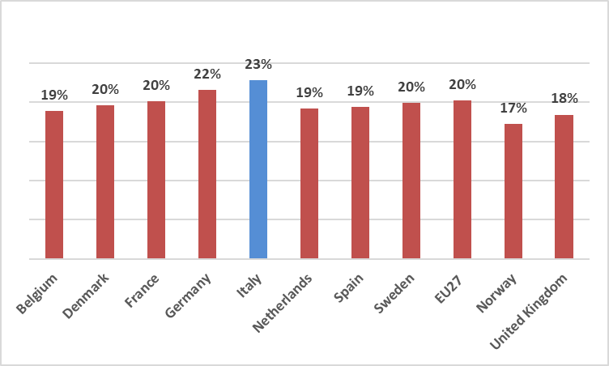
Regione/PA | Popolazione residente 01.01.2020 post censimento | Popolazione over-65 01.01.2020 post censimento | % Pop. over-65 01.01.2020 post censimento | Stima popolazione over-65 2031
Piemonte | 4.311.217 | 1.115.960 | 26% | 1.263.644
Valle d'Aosta | 125.034 | 30.309 | 24% | 35.620
Lombardia | 10.027.602 | 2.295.835 | 23% | 2.772.126
PA Bolzano | 532.644 | 105.656 | 20% | 136.653
PA Trento | 545.425 | 122.248 | 22% | 152.803
Veneto | 4.879.133 | 1.135.667 | 23% | 1.389.755
Friuli Venezia Giulia | 1.206.216 | 319.905 | 27% | 361.639
Liguria | 1.524.826 | 438.344 | 29% | 475.792
Emilia Romagna | 4.464.119 | 1.079.476 | 24% | 1.259.051
Toscana | 3.692.555 | 950.428 | 26% | 1.083.586
Umbria | 870.165 | 225.810 | 26% | 259.072
Marche | 1.512.672 | 381.026 | 25% | 438.542
Lazio | 5.755.700 | 1.276.877 | 22% | 1.575.490
Abruzzo | 1.293.941 | 314.288 | 24% | 369.861
Molise | 300.516 | 75.887 | 25% | 87.022
Campania | 5.712.143 | 1.099.634 | 19% | 1.391.656
Puglia | 3.953.305 | 891.842 | 23% | 1.079.370
Basilicata | 553.254 | 130.001 | 23% | 155.068
Calabria | 1.894.110 | 419.874 | 22% | 509.644
Sicilia | 4.875.290 | 1.056.210 | 22% | 1.274.852
Sardegna | 1.611.621 | 393.813 | 24% | 487.264
ITALIA | 59.641.488 | 13.859.090 | 23% | 16.558.492
Popolazione e over 65
Fonte: OECD. Health at a Glance: 2020
Fonte: elaborazione AGENAS su dati ISTAT 2019

Slide 9

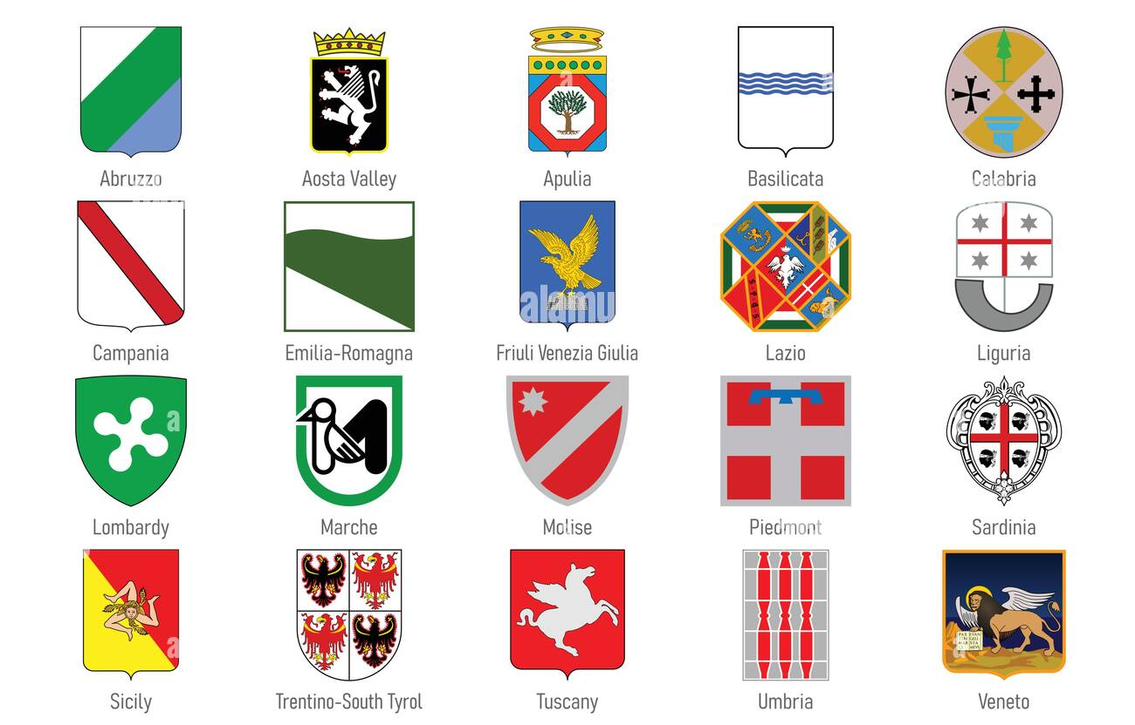
La Riforma e gli interventi finanziati nell’ambito del PNRR M6C1
Nel giugno 2022 tutte le Regioni e Province Autonome hanno sottoscritto con il Ministro della Salute il Contratto Istituzionale di Sviluppo per la realizzazione degli interventi finanziati con la M6 del PNRR
* DM Salute 20/01/2022 «Ripartizione programmatica delle risorse alle regioni e alle province autonome per i progetti del Piano nazionale di ripresa e resilienza e del Piano per gli investimenti complementari»
**Si è considerato un bacino di 45.000 ab.

Slide 10


Fabbisogno di personale per l’attuazione della Riforma – Centrali Operative Territoriali
 |  |  |  |  | Anno 2026
Standard Personale per COT (minimo) |  |  | Numero COT |  | 600*
Num. Coordinatori Inf. | 1 |  | Num. Coordinatori Inf. |  | 600
Num. Infermieri | 3 |  | Num. Infermieri |  | 1.800
Num. Personale di supporto | 1 |  | Num. Personale di supporto |  | 600
 |  |  |  |  | Anno 2026
Standard Personale per COT (massimo) |  |  | Numero COT |  | 600*
Num. Coordinatori Inf. | 1 |  | Num. Coordinatori Inf. |  | 600
Num. Infermieri | 5 |  | Num. Infermieri |  | 3.000
Num. Personale di supporto | 2 |  | Num. Personale di supporto |  | 1.200
*Strutture realizzate con i finanziamenti del Piano Nazionale di Ripresa e Resilienza
10

Slide 11
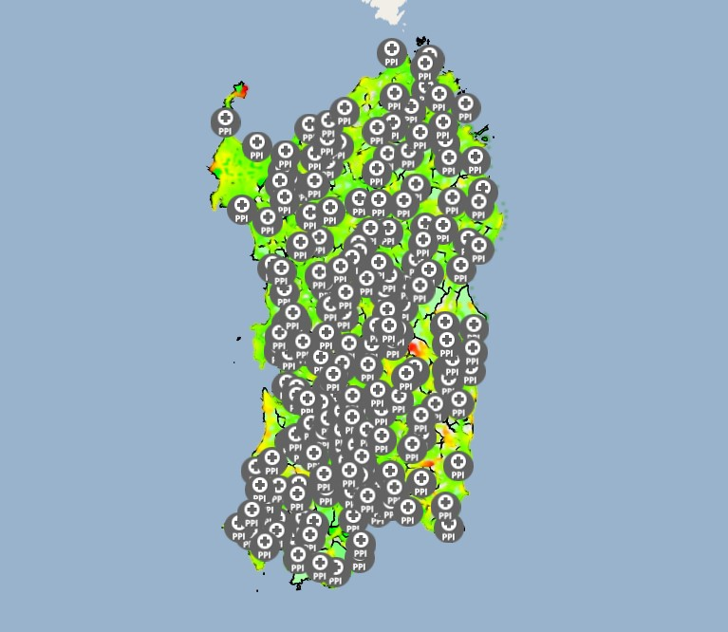

Slide 12
La Continuità Assistenziale
Fonte dati: annuario statistico 2017-2018

Slide 13
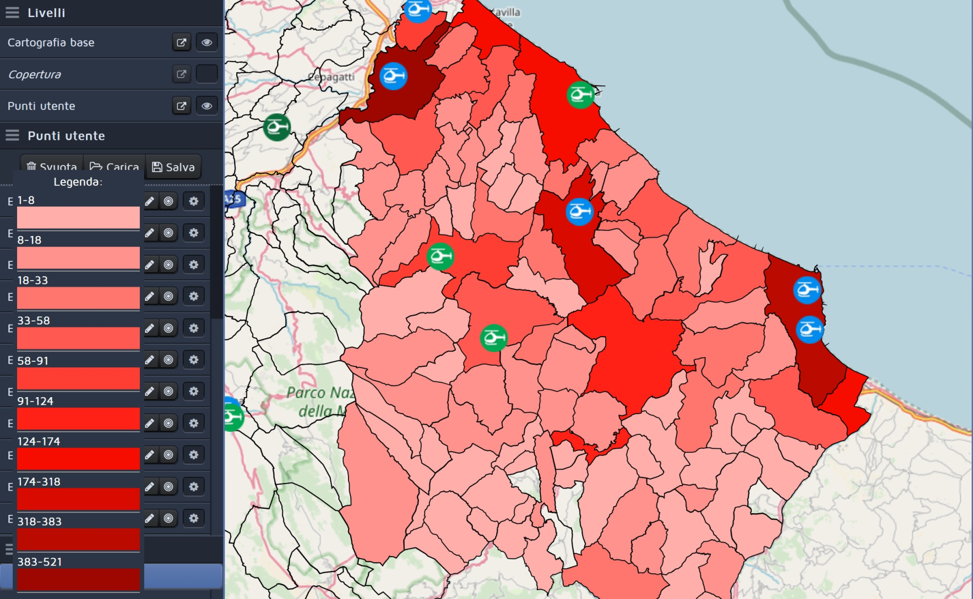
Codici Rossi …….. Elisoccorso ?

Slide 14


Slide 15
IL PONGOV ICT e CRONICITA’: La Comunità di Pratica
Iniziato nel 2018 e finanziato dal Fondo Sociale Europeo si inserisce nell’ambito del PON GOV Capacità Istituzionale 2014-2020.
Nello specifico, il Progetto PON GOV ha fornito indirizzi strategici, metodologie e strumenti volti a:
promuovere la riorganizzazione dei processi di gestione della cronicità tramite l’utilizzo delle tecnologie digitali (ICT);
definire a livello nazionale cosa si intenda per «Buona Pratica»;
creare una COMUNITA’ di PRATICA quale luogo ideale di confronto tra i professionisti, fondamentale non solo come laboratorio di idee, ma come vero e proprio strumento operativo sia nell’affrontare le criticità emerse, comuni a tutti i territori, sia nel contribuire ad individuare gli obiettivi prioritari per il rafforzamento di una rete territoriale, che superi la logica del luogo di cura e crei un modello unico che segue le persone nel processo di cura dalla prossimità fino ai centri di alta specialità, eliminando le disomogeneità nell’erogazione dei servizi, implementando l’utilizzo delle nuove tecnologie e garantendo la completa realizzazione del Pnrr in linea con le indicazioni del Ministero della Salute e di AGENAS.

Slide 16
PONGOV Cronicità
Mette a disposizione sapere, conoscenza e competenze
Referenti regionali
Professionisti sociali
Agenas
Favorisce lo scambio e l’interazione di tutti i soggetti della rete
COMUNITA’ DI PRATICA
Sindaci
Professionisti sanitari
Ministero della Salute
Fornisce strumenti, modelli e metodologie
Piattaforma della cronicità
Piattaforma collaborativa

Slide 17


NUOVO
MANUALE OPERATIVO
AGGIORNATO
Disponibile Sul sito Agenas

Slide 18


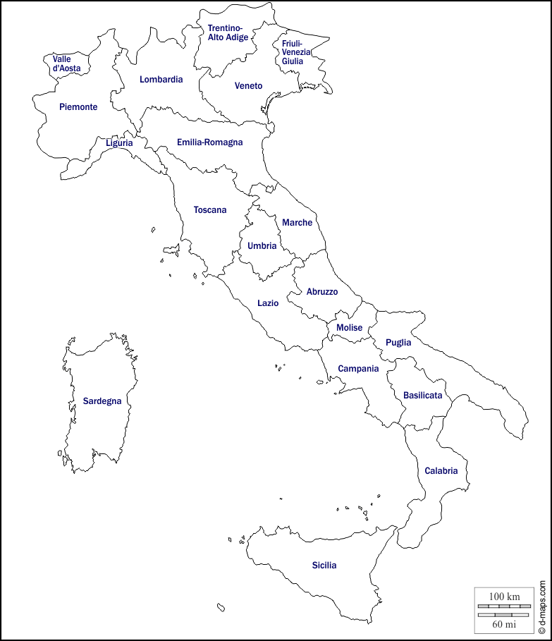
Dal 2019 al 2021
Buone Pratiche validate: 29
Best Practices: 6
Le Pratiche del progetto PONGOV
TOTALE A FINE PROGETTO
Pratiche validate: 49
Best Practices: 14
Buone Pratiche: 30
NUOVA RILEVAZIONE 2021-2023
AD OGGI
Pratiche validate: 20
Best Practices: 8
Buone Pratiche: 7

Slide 19


COT Alessandria
Le Buone Pratiche PREMIATE!
Lean Healthcare Award 2022
Premio
Innovazione in Sanità Digitale novembre 2022
ASL Toscana Nord Ovest - Direzione con il progetto "Certificazione di qualità dei percorsi socio-sanitari e del Dipartimento dei Servizi Sociosanitari"
ULSS 8 Berica con il progetto "Istituzione e sviluppo della Fondazione di Comunità Vicentina"
ASL ROMA 4 con il progetto "Ambulatorio di prossimità: “la salute a Km 0”
Progetto sperimentale di attivazione COT: ASL CN2 – ASL NO – ASL TO3 – ASL Città di Torino

Slide 20

Ruolo dei Sindaci nella Sanità
Responsabile sanitario in corso di Maxi-emergenze
Disposizione di Trattamenti Sanitari Obbligatori (TSO)
Legge Bindi- Direttori Generali
Distretto :Definizione dei fabbisogni
Ruolo chiave all’interno del processo di Integrazione socio- sanitaria
Osservatorio socio sanitario
Coprogettazione ricostruiamo insieme il territorio partendo dai bisogni sanitari e sociali, o meglio, SOCIO SANITARI!

Slide 21
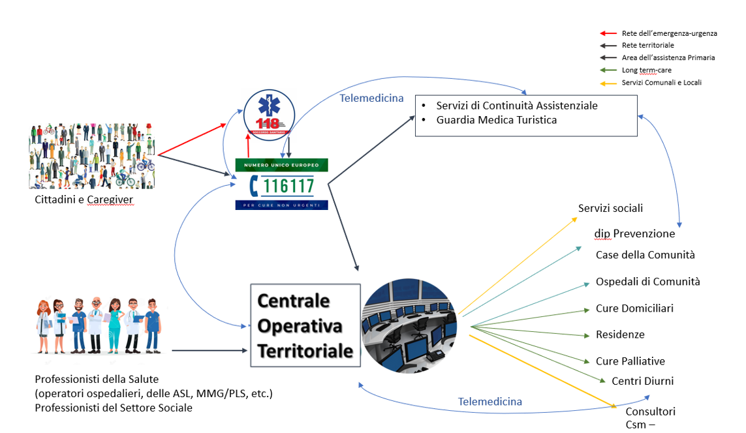
LA NUOVA RIORGANIZZAZIONE

Slide 22

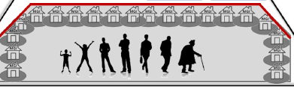
INTEGRARE LUOGHI DI CURA
MAGGIORE INTENSITÀ DI CURA
H
MODELLO DEI LUOGHI DI CURA OSPEDALIERI HUB&SPOKE:
Cosa identifica il livello di una struttura:
Tecnologia
Livelli di standard strutturale
Presenza di specialità ad alta complessità e relative competenze
H
H
H
H
H
H
H

Slide 23

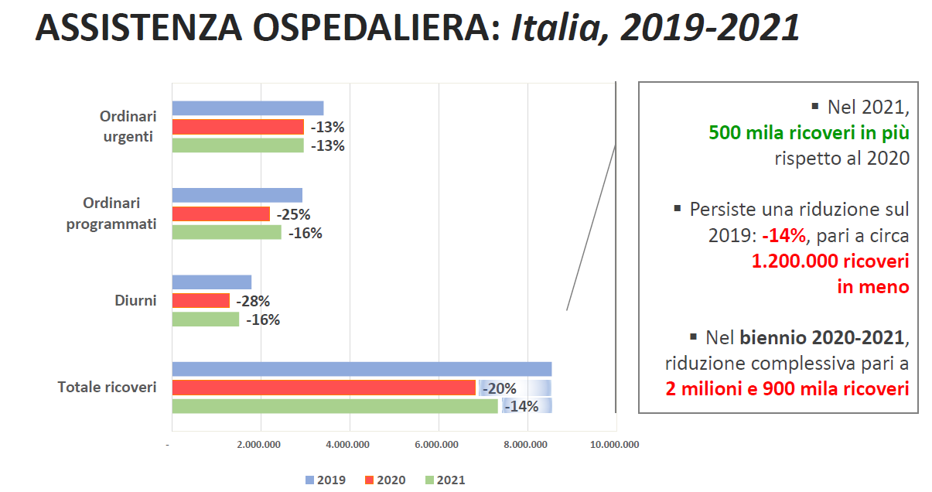
PNE Agenas edizione 2022

Slide 24

I servizi territoriali
non regolati dal
DM 77/2022

Slide 25
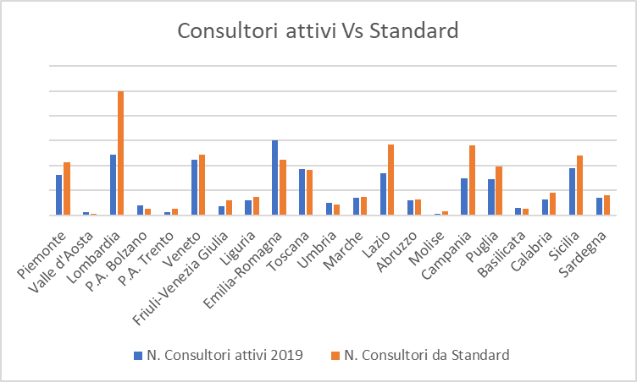
I Consultori Familiari attivi
In Italia ci sono 2.227 Consultori attivi a fronte di uno standard minimo di 2.949
Fonte: Annuario Statistico SSN 2020

Slide 26
Assistenza alle persone non autosufficienti
Livello Residenziale Intensivo: stati vegetativi o coma prolungato, pazienti con gravi insufficienze respiratorie, pazienti affetti da malattie neurodegenerative progressive con disabilità gravissime | Copertura medica: h 24 per nucleo Assistenza medica: 300 minuti/ die per nucleo Infermiere: h 24 Assistenza globale (infermieri, OSS, terapisti) > 210 min., di cui Assistenza infermieristica > 90 min
Livello Residenziale estensivo: persone non autosufficienti con patologie che, pur non presentando particolari criticità e sintomi complessi, richiedono elevata tutela sanitaria, continuità assistenziale e presenza infermieristica h24 (di norma max 60 gg) | Assistenza medica: 160 minuti / die Infermiere h 24 Assistenza globale (infermieri, OSS, terapisti) > 140 min. di cui assistenza infermieristica > 45 min
Livello Residenziale di mantenimento: trattamenti di lungo-assistenza, recupero e mantenimento (compresi interventi di sollievo), riorientamento in ambiente protesico, etc. per persone non autosufficienti o affette da demenza | Assistenza medica: 80 minuti / die Infermiere h 8 Assistenza globale (infermieri, OSS, terapisti) > 100 min. Assistenza infermieristica > 20 min
semiresidenziale
Fonte: art. 29 e 30 del DPCM LEA; Documento del Comitato LEA del 2007;

Slide 27
Quanti trattamenti residenziali e semiresidenziali garantiamo?
Regioni | Trattamenti residenziali |  |  |  | Totale | Trattamenti semiresidenziali |  | Totale
 | Assistiti per 1.000 ab. |  |  |  |  | Assistiti per 1.000 ab.
 | R1 | R2 | R2D | R3 |  | SR1 | SR2
Piemonte | 0,32 | 2,23 | 0,33 | 8,85 | 11,73 | 0,10 | 0,08 | 0,17
Valle d'Aosta | 0,01 | 2,27 | 0,30 | 0,01 | 2,59 | 0,00 | 0,00 | 0,00
Lombardia | 0,09 | 1,93 | 0,61 | 6,43 | 9,05 | 0,96 | 0,38 | 1,34
PA Bolzano | 0,00 | 0,00 | 0,00 | 0,00 | 0,00 | 0,00 | 0,00 | 0,00
PA Trento | 0,10 | 0,94 | 0,72 | 15,86 | 17,62 | 1,27 | 0,20 | 1,48
Veneto | 0,53 | 2,11 | 0,18 | 6,31 | 9,13 | 0,16 | 0,26 | 0,42
Friuli VG | 0,03 | 1,79 | 1,47 | 5,89 | 9,18 | 0,29 | 0,00 | 0,29
Liguria | 0,23 | 2,78 | 0,19 | 4,75 | 7,96 | 0,24 | 0,30 | 0,54
Emilia-Romagna | 0,16 | 2,14 | ,68 | 3,05 | 6,02 | 0,85 | 0,12 | 0,97
Toscana | 2,78 | 0,86 | 0,19 | 4,03 | 7,85 | 0,34 | 0,15 | 0,49
Umbria | 0,00 | 3,84 | 0,05 | 3,71 | 7,59 | 0,28 | 0,45 | 0,72
Marche | 0,07 | 3,11 | 0,22 | 3,78 | 7,19 | 0,05 | 0,11 | 0,16
Lazio | 0,05 | 1,47 | 0,06 | 0,50 | 2,08 | 0,00 | 0,02 | 0,02
Abruzzo | 0,35 | 1,62 | 0,18 | 0,74 | 2,88 | 0,00 | 0,00 | 0,00
Molise | 0,38 | 0,57 | 0,00 | 0,86 | 1,81 | 0,00 | 0,00 | 0,00
Campania | 0,01 | 0,02 | 0,07 | 0,48 | 0,58 | 0,06 | 0,11 | 0,17
Puglia | 0,06 | 0,74 | 0,19 | 1,09 | 2,08 | 0,07 | 0,27 | 0,35
Basilicata | 0,00 | 0,08 | 0,21 | 0,61 | 0,90 | 0,00 | 0,00 | 0,00
Calabria | 0,29 | 1,20 | 0,01 | 0,79 | 2,28 | 0,01 | 0,00 | 0,01
Sicilia | 0,18 | 1,04 | 0,13 | 0,35 | 1,70 | 0,00 | 0,02 | 0,02
Sardegna | 0,00 | 0,00 | 0,00 | 0,00 | 0,00 | 0,00 | 0,00 | 0,00
Italia | 0,32 | 1,48 | 0,29 | 3,50 | 5,60 | 0,31 | 0,16 | 0,47
Fonte: Flusso FAR 2021;

Slide 28
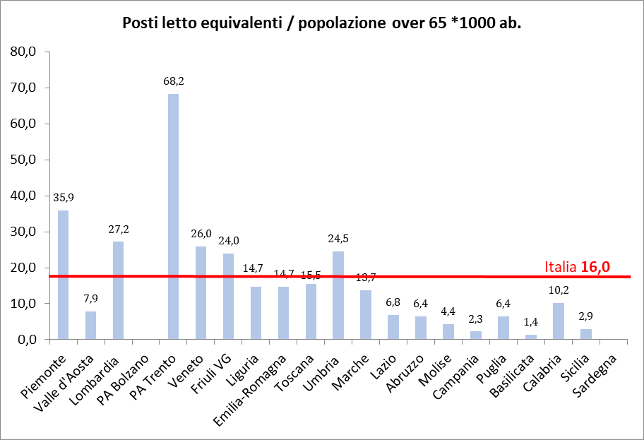
Quanti posti residenziali?
I posti letto equivalenti sono calcolati prendendo la somma dei giorni di degenza nell’anno divisi per 365
Fonte: Flusso FAR 2021;

Slide 29
Assistenza alle persone con disabilità
Livello Residenziale Riabilitativo Intensivo: intervento pari ad almeno 3 ore giornaliere ed un elevato impegno assistenziale riferibile alla presenza di personale infermieristico sulle 24 ore. La durata dei trattamenti non supera i 45 giorni | Assistenza Infermieristica: H 24 Assistenza Medica: 180 minuti/die Assistenza globale > 130 minuti/pz/die Terapia Riabilitativa: intensiva > 180 minuti/pz/die
Livello Residenziale Riabilitativo Estensivo: intervento pari ad almeno 1 ora giornaliera ed un medio impegno assistenziale riferibile alla presenza di personale socio-sanitario sulle 24 ore. La durata dei trattamenti non supera i 60 giorni | Assistenza Infermieristica: H 24 Assistenza Medica: 180 minuti/die Assistenza globale > 130 minuti/pz/die Terapia Riabilitativa: intensiva > 60 minuti/pz/die
Livello Residenziale Riabilitativo di mantenimento: mantenimento delle abilità funzionali residue possono essere articolati in moduli a seconda del diverso impegno assistenziale necessario: elevato impegno assistenziale e tutelare (70% SSN) o moderato impegno (40% SSN) | Assistenza Medica: 80 minuti/die Assistenza globale > 160 minuti/pz/die Terapia Riabilitativa > 30 minuti/pz/die Assistenza globale > 130 minuti/pz/die
semiresidenziale
Fonte: art. 34 del DPCM LEA; Documento del Comitato LEA del 2007;

Slide 30
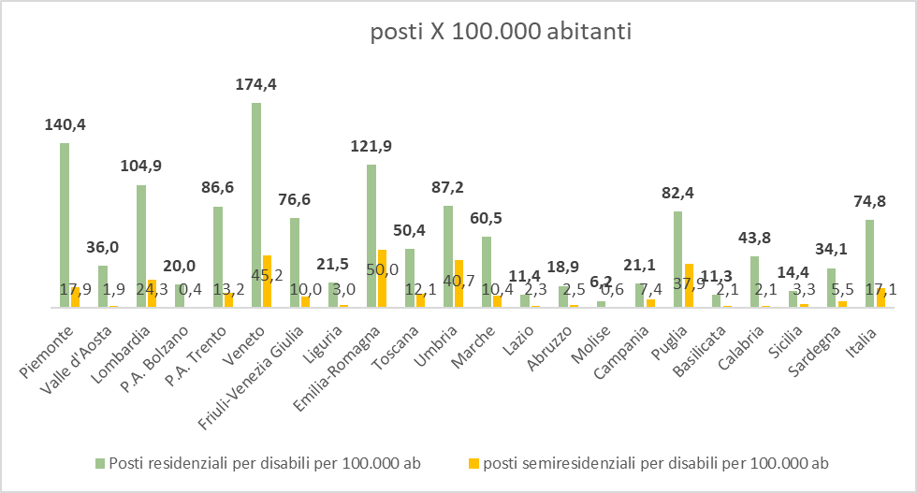
Quanti posti per i disabili?
Fonte: Annuario Statistico SSN 2020

Slide 31
La Salute Mentale -DPR 1/11/1999
(PO Tutela Salute Mentale 1998-2000)
Il DSM garantisce l’unitarietà e la continuità degli interventi; esso serve un ambito territoriale, tendenzialmente coincidente con uno o più distretti e con un bacino d'utenza in ogni caso non superiore a 150.000 abitanti
Il CSM è la sede organizzativa dell'equipe degli operatori e la sede del coordinamento degli interventi (ambulatoriali e domiciliari) di prevenzione, cura, riabilitazione e reinserimento sociale, nel territorio di competenza, tramite anche l’integrazione funzionale con le attività dei distretti.
il DSM ha tendenzialmente un organico di almeno un operatore ogni 1.500 ab. > 18 anni
(sono compresi medici psichiatri, psicologi, infermieri, terapisti occupazionali, terapisti della riabilitazione psichiatrica e psicosociale, sociologi, assistenti sociali educatori, ausiliari od operatori tecnici di assistenza, personale amministrativo)

Slide 32
I Servizi per le Dipendenze Patologiche (Ser.D)
(Decreto Min. Sanità, di concerto con il Ministro per gli Affari Sociali, n. 444/1990)
I SerD sono servizi specialistici la cui organizzazione e dotazione del personale deve garantire i LEA definiti dal DPCM 12/01/2017 all’art. 28 e per quanto riguarda l’assistenza semiresidenziale e residenziale all’art. 35.
ogni Ser.D è dotato di 22 operatori,
suddividi in 5 medici, 4 psicologi, 3 assistenti sociali, 5 infermieri professionali, 3 amministrativi, 2 educatori professionali.

Slide 33
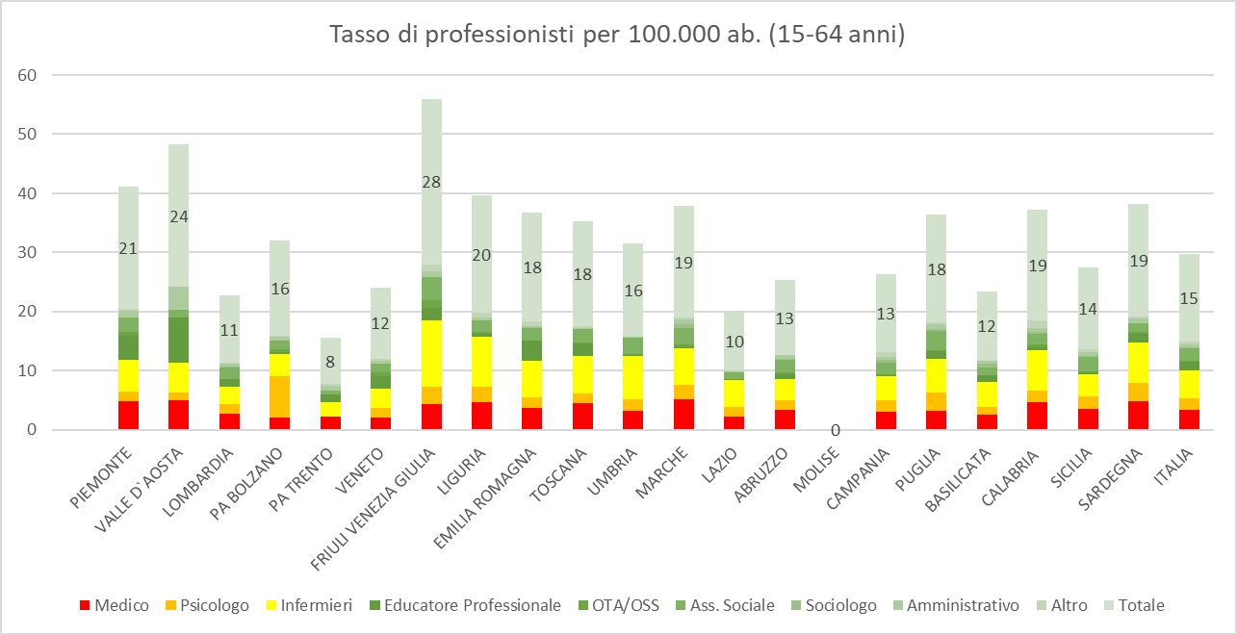
Il personale operante nei Ser.D
Nel 2021 sono operanti in Italia 574 Ser.D*
Fonte - TAB 1SD Conto Annuale al 31/12/2019
In Italia in media operano nei SERD
3,3 medici ogni 100.000 ab tra i 15 e i 64 anni di cui 1,1 psichiatri
*Fonte Rapporto Tossicodipendenze Analisi dei dati del Sistema Informativo Nazionale delle Dipendenze-Anno 2021 del Ministero della Salute

Slide 34
I Servizi di Neuropsichiatria dell’Infanzia e Adolescenza
I servizi di NPIA, ai sensi dell’Intesa del 25 luglio 2019 (Rep. Atti n. 70/CU), garantiscono l’unitarietà degli interventi, l’integrazione dei servizi e la continuità terapeutica. Il servizio svolge la sua attività in stretto collegamento con i PLS e i MMG, i servizi sociali degli Enti Locali, le istituzioni scolastiche, i consultori familiari, gli altri servizi del territorio rivolti alla popolazione infantile e giovanile, gli eventuali servizi di riabilitazione accreditati per l’età evolutiva, i servizi per le dipendenze, i servizi di salute mentale per l’adulto, nonché con il livello ospedaliero.
Solo quattro Regioni hanno un sistema informativo dedicato
(Emilia Romagna, Lombardia, Piemonte, Toscana)

Slide 35
Cosa serve per raggiungere l’integrazione ?

Slide 36
L’integrazione è “l’insieme coerente di metodi e di modelli riguardanti il finanziamento, l’amministrazione, l’organizzazione, l’erogazione di servizi ed i livelli clinici, progettati per creare connessioni, allineamento e collaborazione all’interno e tra i settori delle cure (cure) e dell’assistenza (care)”*
Istituzionale | Si realizza attraverso la collaborazione tra istituzioni sociali e sanitarie per la definizione di scelte programmatorie volte a realizzare comuni obiettivi di salute
Gestionale | E’ relativa alle modalità di gestione che possono promuovere e facilitare percorsi di continuità assistenziale, rispondendo in modo esaustivo e in senso multidimensionale al bisogno complesso di salute
Professionale | Si realizza nella collaborazione tra diverse culture professionali nella gestione del sistema dell’offerta, attraverso l’unitarietà di protocolli degli interventi.
*Kodner D., Spreeuwenberg C.: Integrated Care: Meaning, Logic, Applications and Implications – A Discussion Paper. International Journal of Integrated Care, Vol. 2(3), 2002.

Slide 37
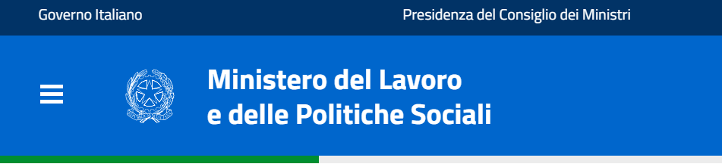
I Livelli Essenziali delle Prestazioni Sociali (LEPS)
«Sono costituiti dagli interventi, dai servizi, dalle attività e dalle prestazioni integrate che la Repubblica assicura, […], con carattere di universalità su tutto il territorio nazionale per garantire qualità della vita, pari opportunità, non discriminazione, prevenzione, eliminazione o riduzione delle condizioni di svantaggio e di vulnerabilità*»
I LEPS sono organizzati e realizzati al livello territoriale dagli 585** Ambiti Sociali Territoriali che costituiscono la sede necessaria nella quale programmare, coordinare, realizzare e gestire gli interventi, i servizi e le attività utili al raggiungimento dei LEPS medesimi.
*Legge 30 dicembre 2021, n. 234 «Bilancio di previsione dello Stato per l'anno finanziario 2022 e bilancio pluriennale per il triennio 2022-2024», art. 1, comma 159
** Fonte: https://www.lavoro.gov.it/strumenti-e-servizi/Sistema-informativo-servizi-sociali/Pagine/Ambiti-Territoriali-del-SIUSS.aspx

Slide 38


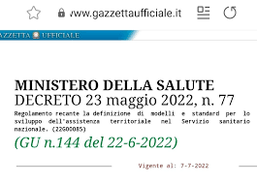

Le opportunità che abbiamo?
Osservatorio buone pratiche sociosanitarie
AGENAS ANCI FEDERSANITA
Il PNRR
Il PONGOV
quale VOLANO di questo cambiamento
Il DM 77/2022

Slide 39
Le esperienze che ricerca il PONGOV
Assistenza Domiciliare Integrata
Presa in carico e PDTA
Telemedicina
Fragilità specifiche
Gestione delle emergenze per la popolazione fragile

Slide 40






La Comunità di Pratica del PONGOV!
Farmacie
Professionisti sociali
Osservatorio BP SOCIO-SANITARIE
(Convenzione Agenas – Federsanità Anci regionali)
Sindaci
Comunità di Pratica
Osservatorio Nazionale BP Agenas
Referenti regionali e aziendali
Ministero della Salute
Nucleo Tecnico Territoriale
Professionisti sanitari
Nucleo Tecnico Centrale

Slide 41






















La Comunità di Pratica del progetto PONGOV

Slide 42
ALCUNI ESEMPI DI PRATICHE
DEL PONGOV NEL SANITARIO…

Slide 43


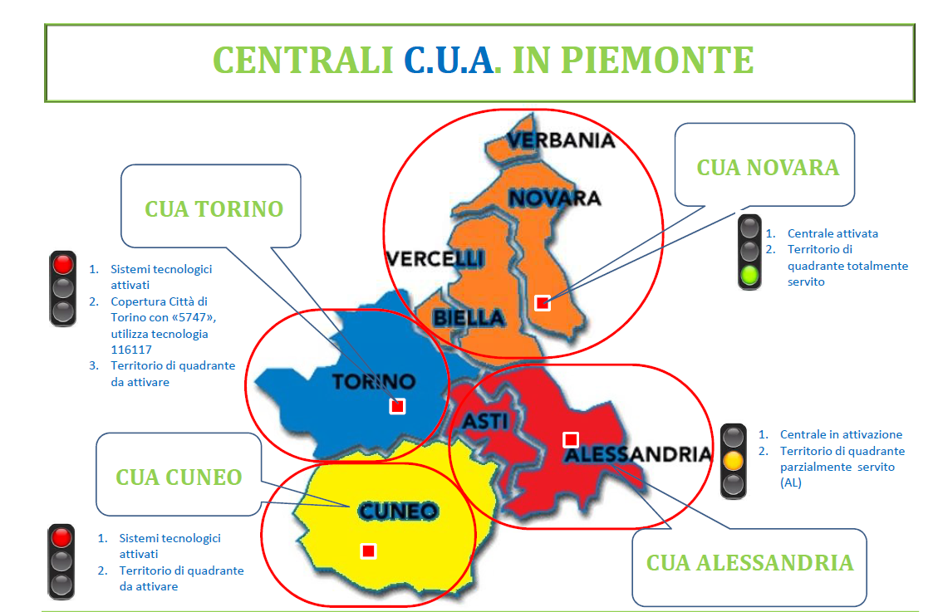





Integrazione COT e CO 116117 regione Piemonte
Sperimentazione
Autorizzazione ministeriale
26/11/2019
COMUNITA’
DI
PRATICA
COT Alessandria
Progetto Sperimentale di ricerca: attivazione COT

Slide 44
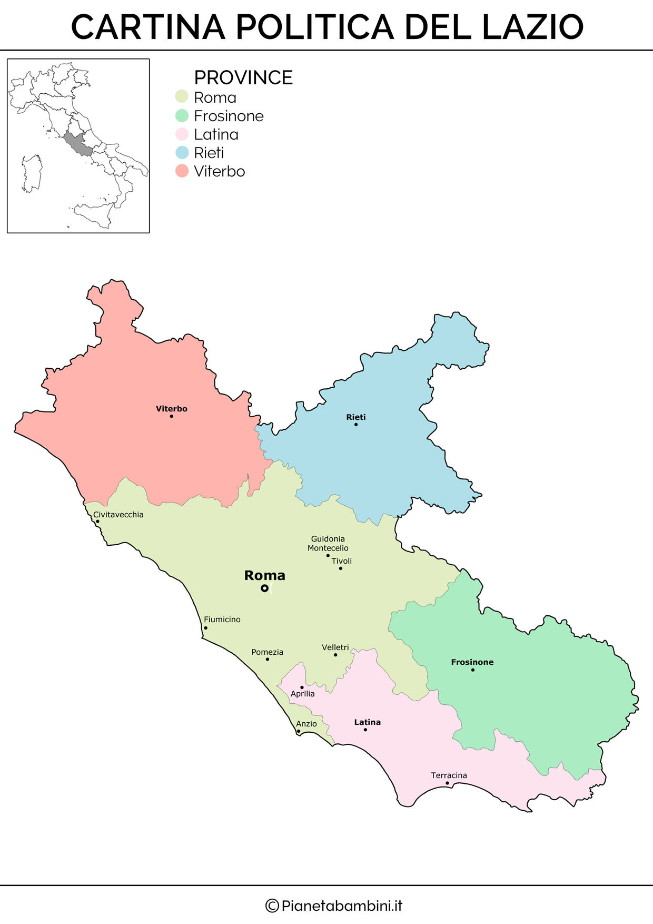



Centrali Operative nate dal periodo Covid nella Regione Lazio
ASL RIETI
COA
ASL Viterbo
- COA
- Area integrata sociosanitaria ospedaliera
- USCOVID USCAT
ASL FROSINONE
USCA - IFeC
  Attivazione del numero verde 800 188 800 in tutta la regione Lazio
ASL ROMA 2
- Centrale operativa per la gestione della cronicità (COA RESTART)
- centrali operative CCAOT
ASL ROMA 1
COA
ASL Latina
Centrale di Continuità Assistenziale (C.C.A.)

Slide 45

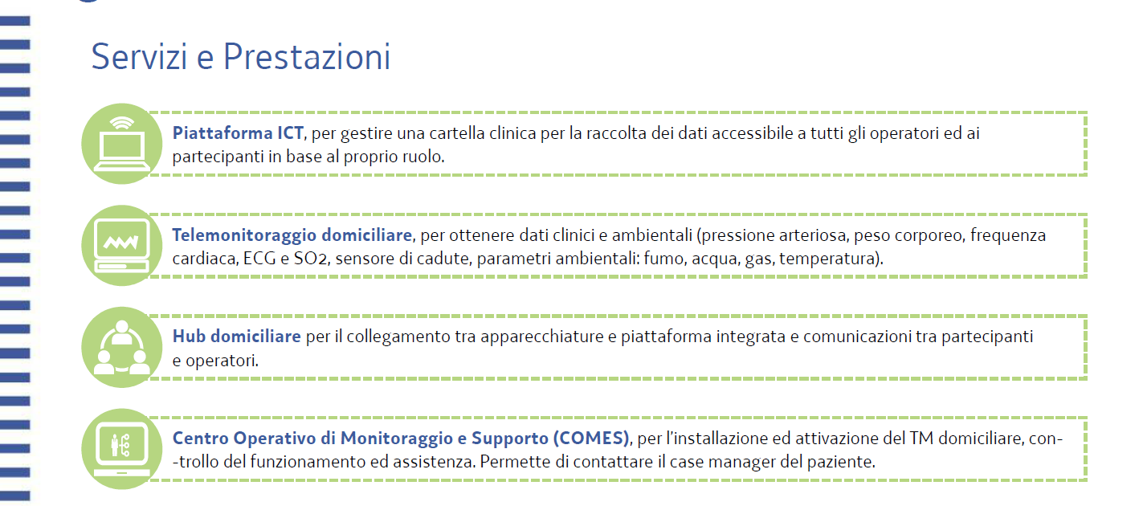
Esperienza Friuli – Venezia Giulia: PROGETTO SMART-CARE
Nuovo modello di assistenza domiciliare assistenza domiciliare efficace, integrata e sostenibile per l’utente anziano ricoverato per una o più patologie croniche ad elevato impatto clinico.
Gestione degli utenti PDTA a breve termine «post-acuto» e a PDTA a lungo termine «cronico», effettuare una raccolta di un identico minimum dataset di variabili cliniche ed assistenziali.
Valutazione congiunta con il Team assistenziale SmartCare, elaborazione di un Piano Assistenziale Individuale (PAI), nomina di un casemanager responsabile dell’attuazione del piano e del suo aggiornamento periodico.

Slide 46















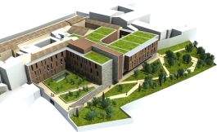
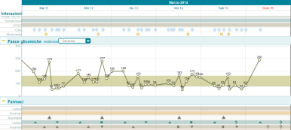



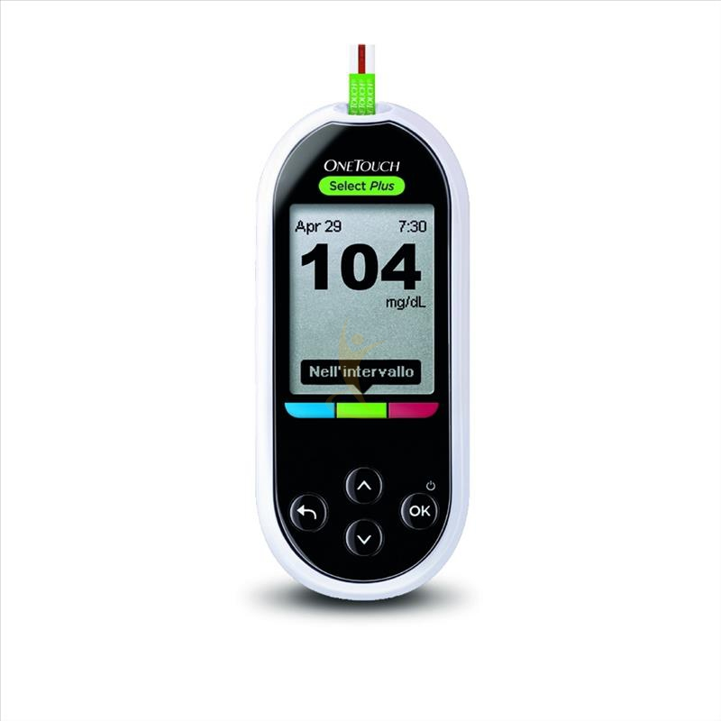







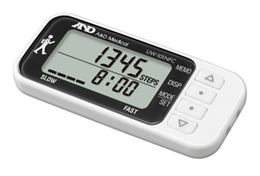










Servizi online
L’ecosistema
+
Prescrizione App e
medicina personalizzata
Visualizzare i referti medici
Modificare la visibilità dei referti
Vedere le ricette farmaceutiche
Vedere le ricette specialistiche
Prenotare una visita/televisita/analisi del sangue
Vedere il calendario delle prestazioni prenotate
Cambiare medico di base
Accedere alla televisita sia specialistica che con i pediatri di libera scelta
Gestire più-account (deleghe ad altre TreC)
Pagare i ticket delle prestazioni sanitarie (web)..
PON GOV CRONICITA’ TAVOLO REGIONI - SERVIZI E PRESTAZIONI OFFERTE
Empowerment del cittadino
Inserisci
storia clinica
familiare
Inserisci
allergie
TreC diabete
TreC Oncologia
Scheda sanitaria
TreC Pediatria
TreC Cardiologia
Inserisci
intolleranze
TreC Oculistica
Inserisci sintomi
Google Fit
Misura peso
Telemonitoraggio
Inserisci farmaco
Inserisci vaccinazioni
Accesso sicuro (SPID) al Fascicolo Sanitario Elettronico (FSE)
Personal Health Record
Prevenzione/educazione
Architettura a micro-servizi
e medicina personalizzata
Virtual coach
AI
46

Slide 47
AD OGGI
Buone Pratiche raccolte: 37
Best Pratice: 6
Nel 2022, nuove regioni/aziende: 10
RACCOLTA ANCORA IN CORSO !
COT Alessandria
Le Buone Pratiche PREMIATE!
Premio
Innovazione in Sanità Digitale novembre 2022
Lean Healthcare Award 2022
Progetto sperimentale di attivazione COT: ASL CN2 – ASL NO – ASL TO3 – ASL Città di Torino
ASL Toscana Nord Ovest - Direzione con il progetto "Certificazione di qualità dei percorsi socio-sanitari e del Dipartimento dei Servizi Sociosanitari"
ULSS 8 Berica con il progetto "Istituzione e sviluppo della Fondazione di Comunità Vicentina"
ASL ROMA 4 con il progetto "Ambulatorio di prossimità: “la salute a Km 0”

Slide 48
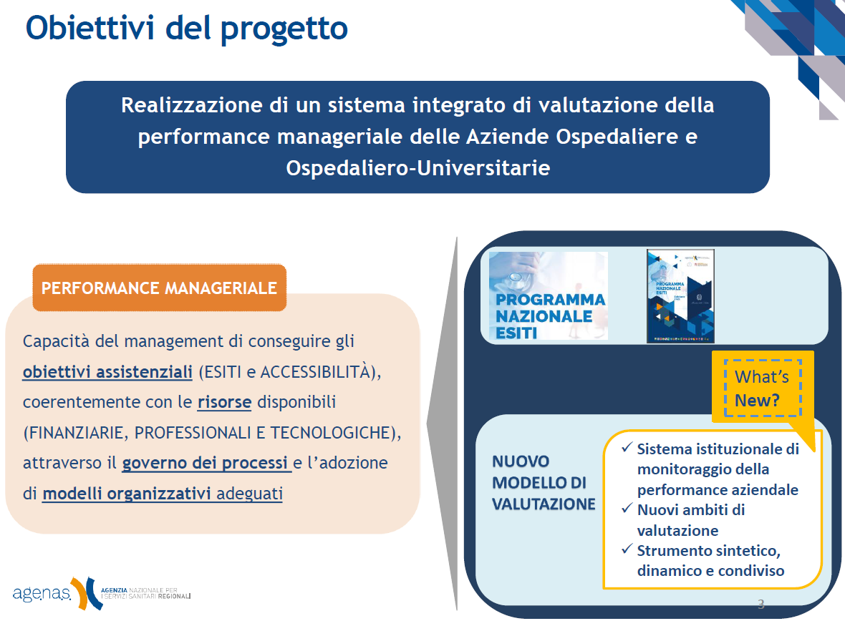
Modello Agenas di valutazione multidimensionale
della performance manageriale nelle Aziende Ospedaliere

Slide 49
Cosa ci può aiutare nel lavoro per raggiungere l’integrazione ?
CO - PROGETTAZIONE
COMUNITA’ DI PRATICA
Luogo operativo di scambio e condivisione tra Regioni, referenti, Aziende, stakeholders con diversi gradi di esperienza rispetto a una o più priorità strategiche, che può al contempo stimolare il trasferimento di conoscenza e promuovere e consolidare nella cultura condivisa dagli operatori il passaggio dalla medicina di attesa (aspettare che una persona si ammali per poi assisterla), alla medicina di iniziativa (misura del rischio di ammalarsi per affiancare la persona nelle scelte
quotidiane di prevenzione e cura).

Slide 50
Take home message
Superare la logica del luogo di cura e rendere l’assistenza veramente accessibile valorizzando il concetto di presa in carico e la prossimità alle persone;
Personalizzare l’assistenza grazie alla completezza e alla disponibilità tempestiva delle informazioni cliniche e non degli assistiti, anche per individuare modelli predittivi dello stato di salute per una corretta individuazione dei fabbisogni di prestazioni sanitarie e sociosanitarie;
Eliminare le disomogeneità nell’erogazione dei servizi, nonché implementare l’utilizzo delle nuove tecnologie, aggiornando le competenze dei professionisti della salute;
Creare un modello unico di rete assistenziale integrato sociosanitario che consenta di seguire le persone nel processo di cura dalla prossimità fino ai centri di alta specialità.

Slide 51
Francesco Enrichens
enrichens@agenas.it
GRAZIE DELL’ATTENZIONE
Direttore
dott. Domenico Mantoan

